Slide 2
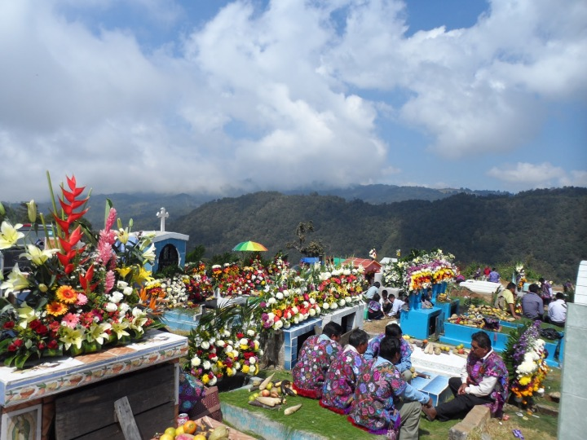
CELEBRACIÓN DE DÍA DE MUERTOS
México es un país con muchas riquezas culturales, y el estado de Chiapas no es la excepción. Es por ello, que el presente documento contiene algunos aspectos importantes que deben ser conocidos por la población chiapaneca, las autoridades, instituciones, organismos de respuesta, sector educativo, líderes comunitarios, durante estas fiestas de Día de Muertos, como medida de protección a la ciudadanía, lo que permitirá la mitigación de accidentes.

Slide 3
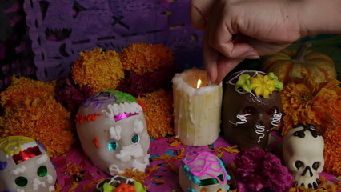
INTRODUCCIÓN
Las festividades del Día de los Muertos (Todos Santos) se celebran en México el 1 y 2 de noviembre. Las familias mexicanas van a los panteones, visitan las tumbas de sus familiares, las limpian y pintan las lápidas, ponen flores, especialmente flores de muerto (cempasúchil o maravillas) y encienden velas.
En sus casas, las familias mexicanas hacen altares especiales, dedicados a sus familiares muertos usualmente llenos de objetos que daban placer en vida a la persona muerta, incluyendo la comida y bebida favorita. Por estos motivos, en estas fechas, en Chiapas hay una afluencia importante de personas que visitan los campos santos, lo que conlleva a la concentración de gran cantidad de visitantes a estos recintos, originando por consiguiente el incremento del tráfico vehicular en las principales carreteras de la entidad y vías de acceso a los panteones. De igual manera se incrementa el consumo de bebidas embriagantes por los asistentes lo que hace vulnerable la seguridad de los asistentes.

Slide 4
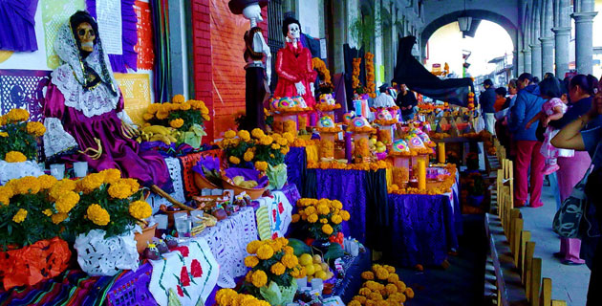
En este contexto y en el Marco del Sistema Estatal de Protección Civil el Gobierno del Estado Chiapas, a través del Instituto para la Gestión Integral de Riesgos de Desastres del Estado de Chiapas, implementa el “Sub-programa Celebración (Todos Santos, Día de Muertos.)”, donde se refuerzan las acciones a través de la vigilancia y patrullaje a partir del 31 de Octubre al 03 de Noviembre de 2016. Todo esto a través de acciones con medidas de carácter preventivo en la población en coordinación de las instancias federales, estatales, municipales y del sector social, mediante una amplia estrategia de seguridad, comunicación, autoprotección, sensibilización y auxilio, permitiendo atender a la población que transiten por las carreteras del estado durante este período, garantizando y reduciendo así, los daños de pérdidas de vidas humanas y de bienes materiales.

Slide 5
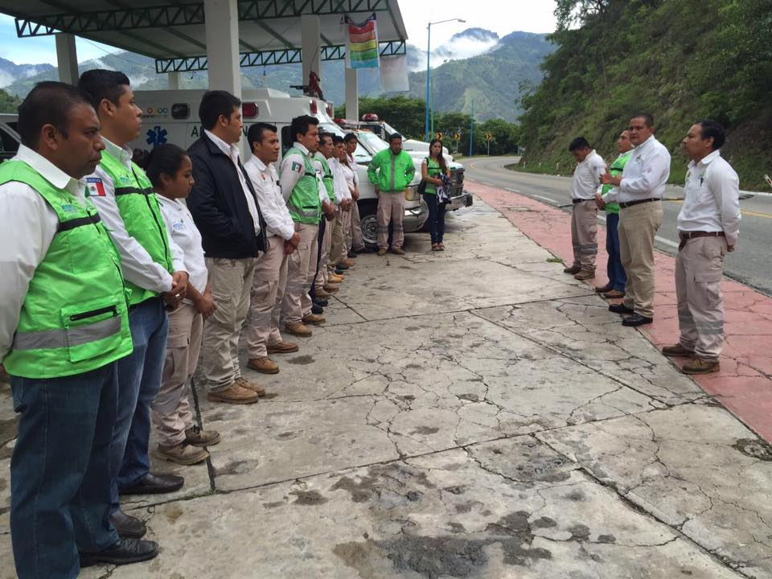
INSTITUTO PARA LA GESTION INTEGRAL DE RIESGOS DE DESASTRES DEL ESTADO DE CHIAPAS
MISIÓN:
Proteger la vida, el patrimonio y el medio ambiente ante los Riesgos de Desastres, a través del Manejo Integral de estos con oportunidad y pertinencia, observando la aplicación de la ley, el respeto a los derechos humanos, la diversidad cultural y la equidad de género, impulsando el desarrollo sustentable.

Slide 6
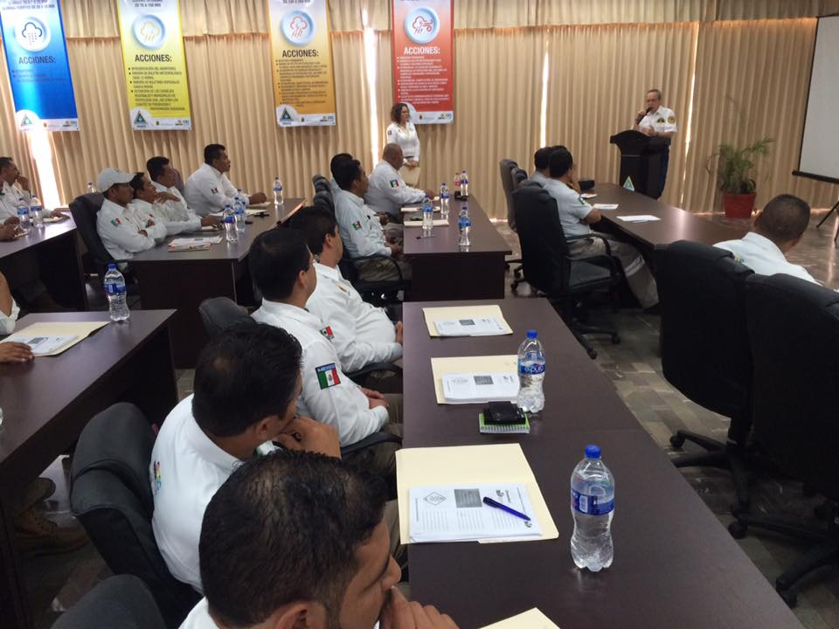
VISIÓN:
Ser una Institución que promueva y coordine el establecimiento de políticas públicas y acciones destinadas al Manejo Integral de Riesgos de Desastres, con una alta participación ciudadana y de instancias de los diversos órdenes de Gobierno, además de la colaboración científica y de universidades, haciendo uso de los recursos materiales, humanos y tecnológicos necesarios para actuar siempre de manera anticipada, eficiente y oportuna.

Slide 7
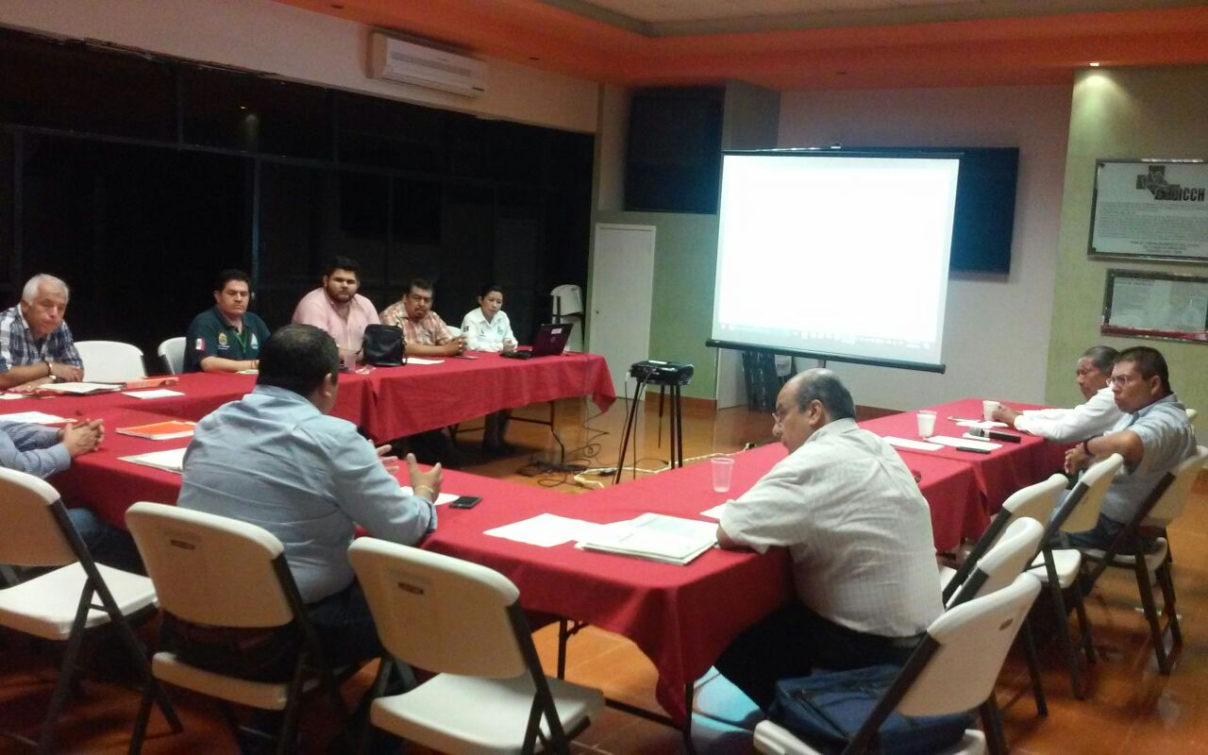
OBJETIVO GENERAL
Especificar las funciones y actividades de las dependencias, entidades, instituciones y organismos que forman parte del Sistema Estatal de Protección Civil del Estado para actuar en forma conjunta, coordinada e implementar acciones que disminuyan los accidentes en esta celebración de “Día de los Muertos (Todos Santos)”.

Slide 8
OBJETIVOS ESPECÍFICOS
Implementar acciones de carácter preventivo, mediante recomendaciones a viajeros y la puesta en marcha de dispositivos de revisión, principalmente en los lugares de mayor concentración y afluencia en la red carretera estatal.
Prevenir la comisión de hechos delictivos, garantizando la seguridad y patrimonio tanto de vacacionistas como de lugareños y prestadores de servicios en carreteras y terminales de transporte aéreo y terrestre.
Orientar y auxiliar a los visitantes y usuarios de carreteras y caminos del Estado, mediante dispositivos estratégicos que permitan reducir al máximo el índice de accidentes de tránsito.
Garantizar la seguridad de usuarios del transporte público, mediante el establecimiento de puestos de control y revisión, exhortos a conductores de unidades del servicio público, a través de campañas preventivas orientadas a la conducción de unidades, respetando los límites de velocidad y señalamientos.
Implementar acciones de carácter preventivo en la población, mediante recomendaciones de seguridad, autoprotección y de auxilio, principalmente en panteones y red carretera, a través de las Unidades Municipales de Protección Civil.

Slide 9
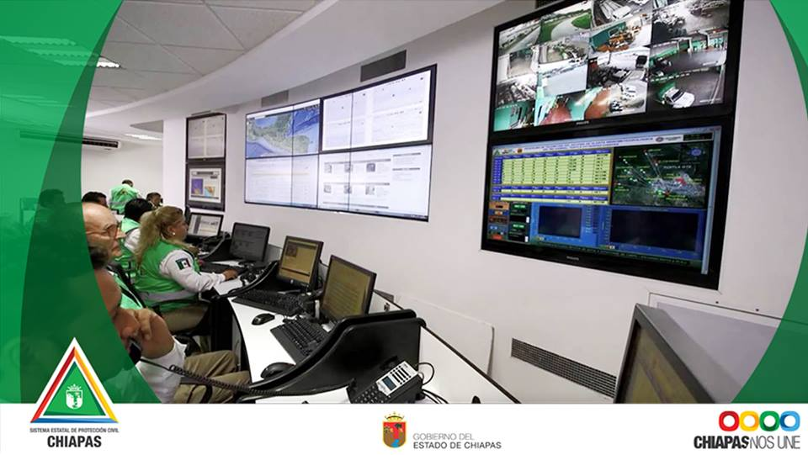
DEPARTAMENTO DE MONITOREO DE RIESGOS
El Departamento de Monitoreo de Riesgos de la Dirección de Administración de Emergencias del Instituto para la Gestión Integral de Riesgos de Desastres del Estado de Chiapas, establece el monitoreo permanente las 24 horas. de las acciones e incidencias que ocurren durante el operativo en los 121 municipios. Integrando la información generada en el Sistema Integral, coordinándose con las Unidades Municipales, Comités de Participación Ciudadana, las diversas dependencias Municipales, Estatales y Federales que coadyuvan para la seguridad e integridad de la población.

Slide 10
Encargada de la comunicación con los 121 municipios del Estado.
Informar el PROCEDA a través del sistema de radio de comunicación.
Canalizar los servicios solicitados a las diferentes unidades de emergencia.
Establece la comunicación entre las unidades de emergencias y organizaciones civiles.
Es enlace de los diferentes sistemas de alertamiento, sismológico nacional, SIAT TC, alerta tsunami, sistema volcánico.

Slide 11
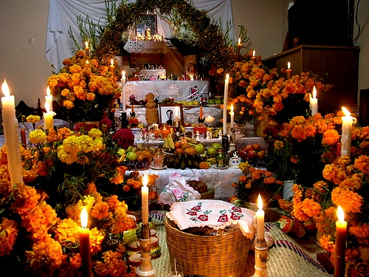
ALCANCE
Con motivos de la celebración en el Estado de las Festividades del Día de los Muertos (Todos Santos), el gobierno del Estado a través de la Instituto para la Gestión Integral de Riesgos de Desastres del Estado de Chiapas, elabora el presente documento, mismo que tendrá un carácter Estatal, ya que dará cobertura y será aplicado en los 122 municipios de las 15 regiones del Estado, además pretende ser una Guía que fortalezca el trabajo Interinstitucional entre las dependencias de gobierno de los tres niveles que participan, con el objetivo de la salvaguarda de los asistentes que acuden a los Campos Santos. Así mismo, sea un apoyo fundamental para la ciudadanía en el que podrá encontrar recomendaciones prácticas que les ayudará a mitigar los riesgos.

Slide 12
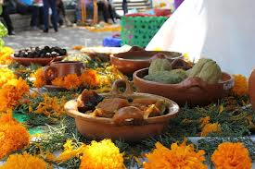
RESEÑA HISTÓRICA MEXICANA
LOS AZTECAS Y EL CULTO A LA MUERTE
El culto a la muerte es uno de los elementos básicos de la religión de los antiguos mexicanos. Creían que la muerte y la vida constituyen una unidad. Para los pueblos prehispánicos la muerte no es el fin de la existencia, es un camino de transición hacia algo mejor.
Cuando alguien moría, organizaban fiestas para ayudar al espíritu en su camino. Enterraban a sus muertos envueltos en un “petate”, les ponían comida para cuando sintieran hambre, ya que su viaje por el Chignahuapan (parecido al purgatorio), era muy difícil de transitar porque encontrarían lugares fríos y calurosos.

Slide 13
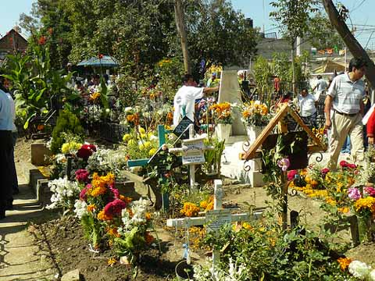
.
LA CELEBRACIÓN EN LA ACTUALIDAD
Conserva mucha influencia prehispánica, las encontramos en las Delegaciones políticas de Xochimilco y Tláhuac, en el Barrio de Mixquic, en la ciudad de México, en el estado de Michoacán, las ceremonias importantes las encontraremos en Pátzcuaro, especialmente en la isla de Janitzio, igualmente importantes son las ceremonias que se hacen en Tehuantepec, Oaxaca y en Cuetzalan, Puebla. Cada elemento del altar de muertos, tiene su propio significado, las flores de Cempasúchil por ejemplo se colocan para que el perfume de los pétalos forme un camino de bienvenida para que los espíritus regresen a casa. En la actualidad tenemos un sentimiento especial ante el fenómeno natural que es la muerte y el dolor que nos produce. El desprecio, el miedo y el dolor que sentimos hacia la muerte se unen al culto que le profesamos. Se convierte en una venganza a la vida, porque nos libera de las vanidades con las que vivimos y nos convierte a todos por igual en un montón de huesos. Es entonces cuando la muerte se vuelve jocosa e irónica, la llamamos la “calaca”, “huesuda”, “dentona”, “la flaca”, “la parca”, etc., (más de cincuenta nombres diferentes). Estas expresiones nos permiten jugar y en tono de burla hacer refranes y versos a los cuales denominamos “calaveritas”

Slide 14
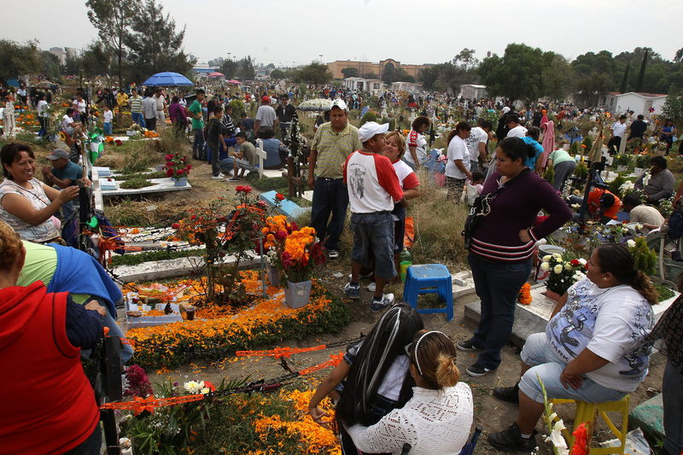
RESEÑA HISTORICA DE CHIAPAS
Los mayas, zoques y chiapanecas, que conforman la actual cultura de Chiapas, ya honraban y rendían culto a sus muertos desde la antigüedad. Es decir, la mayoría de los pueblos indios de Chiapas rendía culto a la muerte, a la santísima muerte. Los indios llevaban ofrendas a sus difuntos alumbrados con teas encendidas, alzando los brazos les ofrecían alimentos y bebidas, e inciensos. Con la llegada de la Conquista española (1524-1528) y posterior colonización (1528-1560), más la evangelización de los indios en la fe católica, surgieron los festejos a los muertos y los altares de las ofrendas modernas. En el siglo IX el papa Gregorio IV había hecho oficial el festejo de los difuntos para recordarlos y honrarlos.

Slide 15
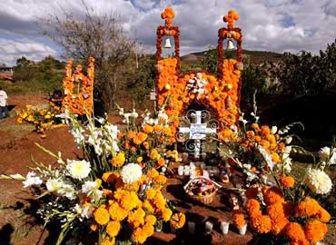
Para los indígenas chiapanecos no existía, dentro de su cosmovisión, el término morir; solamente la concepción de "sueño temporal" (muerte chiquita) y "sueño eterno" (muerte grande). En términos generales, puede decirse que los tres grupos étnicos de Chiapas de origen maya, zoque y chiapaneca festejan más o menos igual a sus muertos. Las únicas diferencias son las geográficas o de forma. En algunos pueblos los altares lo constituyen las propias tumbas; y en otros, se construyen altares tomando como base la mesa dedicada a los santos. De acuerdo con las tradiciones y costumbres, étnicas y populares, los seres vivos esperan con ansia los días 1 y 2 de noviembre de cada año para honrar con ofrendas, altares y oraciones, a las almas chicas y grandes (ánimas) que vienen a visitar a sus familias. Las almas chicas llegan a las 12:00 del 31 de octubre y se retiran a las 12:00 horas del 1 de noviembre; hora y fecha en que llegan las almas grandes, para retirarse el día 2.

Slide 16
LINEAS DE ACCIÓN
Coordinarse con las instancias y dependencias a fines que coadyuven en aplicar medidas preventivas de seguridad durante la celebración.
Desarrollar campañas de difusión, con objeto de concientizar a la ciudadanía en la cultura de prevención y seguridad.
Establecer vínculos de colaboración, coordinación y comunicación con autoridades y dependencias de los tres niveles de gobierno, así como los sectores social y privado.
El personal del servicio de vigilancia móvil, deberá proporcionar información, auxilio y apoyo a quien lo requiera, dirigiéndose con respeto al solicitante, aplicación de sanciones cuando se cometan faltas al reglamento de tránsito, que pongan en peligro la circulación y la integridad física de los usuarios.
El personal comisionado, deberá realizar rondines y proporcionará información a los visitantes, con el objeto de inhibir la presencia de delincuentes en las mismas.

Slide 17
Establecimiento de medidas de seguridad a fin de prevenir actos delictivos; incremento en la fuerza operativa desplegada en cabeceras municipales de importancia, reforzamiento de la vigilancia en panteones y lugares de culto.
Instalar módulos de información, asesoría y quejas en puntos fijos, para proporcionar orientación, auxilio y asesoramiento en prevención del delito, así como la colocación de puestos de auxilio, en las autopistas y tramos carreteros con mayor afluencia vehicular, otorgando los siguientes servicios:
Grúas y mecánicos.
Ambulancias de servicios médicos y primeros auxilios en los puntos de mayor afluencia vehicular con el apoyo de las Coordinaciones Regionales, CRPCyB y Coordinaciones Municipales de Protección Civil.
Grupos Voluntarios organizados de radio comunicación.
Las instancias responsables de brindar seguridad a la población, coordinarán esfuerzos para la prevención del delito y accidentes automovilísticos (Policía Estatal Preventiva, Policía Estatal de Caminos, Policía de Tránsito del Estado y Protección Civil), a través de la vinculación institucional de las dependencias, entidades, instituciones y organismos del sector Estatal y Municipal, contemplándose la instalación de un Centro de Operaciones y comunicaciones, que permitirá atender las solicitudes de apoyo de los vacacionistas.

Slide 18
Se implementarán programas operativos específicos de acuerdo a su ámbito y marco de atribuciones en coordinación con las Unidades Municipales de Protección Civil, aplicando estrategias apropiadas para las acciones preventivas de seguridad y auxilio.
Se proporcionarán servicios de asistencia médica, pre‐hospitalaria y de primeros auxilios en los centros de Salud y Hospitales, en caso de requerirse, contando para ello con personal médico, paramédico y de enfermería, así como ambulancias y unidades de emergencia
Localización de personas extraviadas.
Atención a conductores por descomposturas mecánicas y asistencia en el camino (Ángeles Verdes).
Acciones de coordinación y vinculación interinstitucional.
Operación de un centro de operaciones las 24 horas.

Slide 19
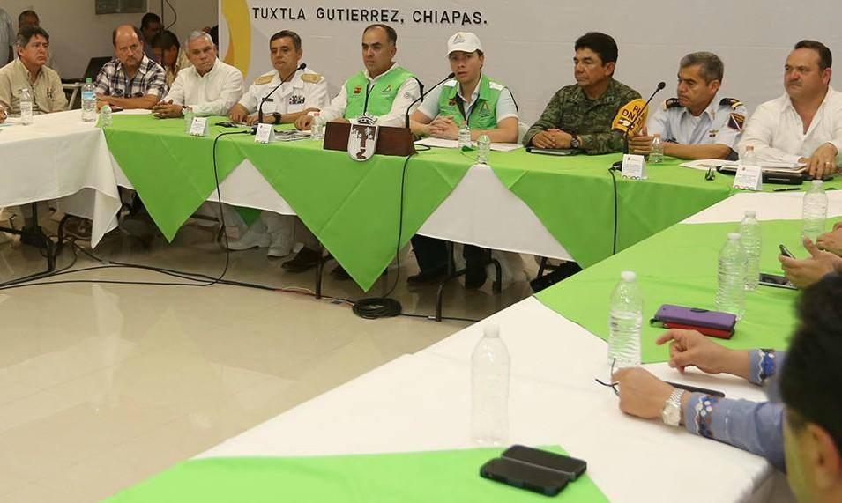
PARTICIPANTES
DEPENDENCIAS Y ORGANISMOS SECTOR FEDERAL
Secretaría de la Defensa Nacional (VII Región Militar)
Secretaría De Marina (XIV Zona Naval Militar)
Secretaria de Economía
Secretaría de Turismo (Ángeles Verdes 078)
Secretaría de Comunicaciones y Transportes/ Centro SCT Chiapas
Secretaría de Comunicaciones y Transportes/ Administración Portuaria Integral.

Slide 20
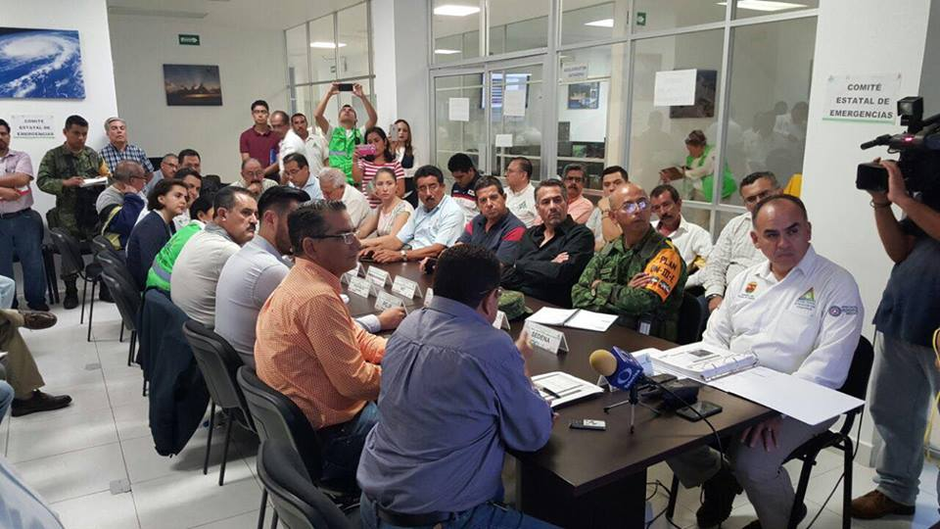
Secretaría de Salud
Secretaría del Trabajo y Previsión Social
Procuraduría General de la República
Instituto Mexicano del Seguro Social
ISSSTE
Policía Federal Preventiva (Secretaría de Seguridad Pública)
Caminos Y Puentes Federales De Ingresos Y Servicios Conexos (CAPUFE)
Procuraduría Federal Del Consumidor (PROFECO)

Slide 21
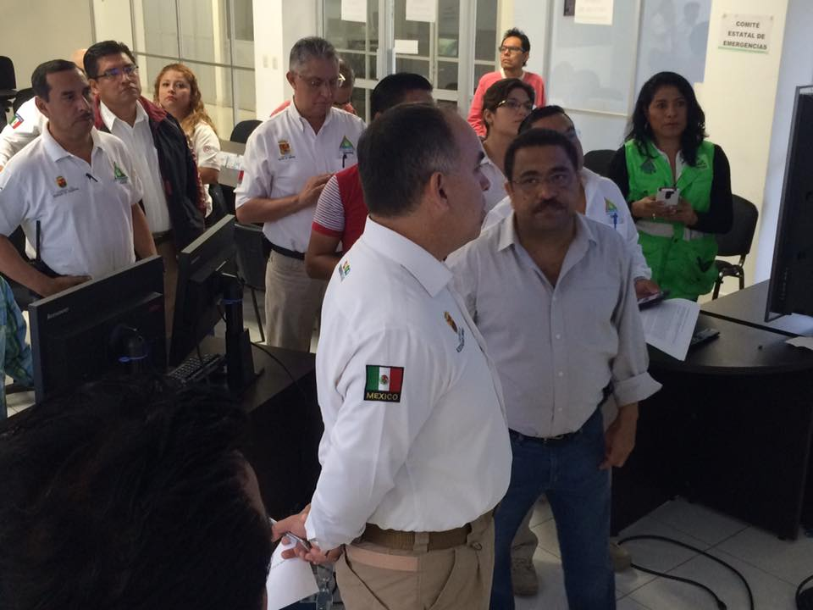
DEPENDENCIAS ESTATALES
Secretaria de Protección Civil.
Secretaria General De Gobierno
Consejo Estatal De Seguridad Pública.
Secretaría de Seguridad y Protección Ciudadana.
Secretaría de Salud.
Secretaría de Educación
Secretaria de Turismo
Procuraduría de Justicia del Estado
ISSTECH
Instituto de Comunicación Social / Sistema Chiapaneco De Radio, Televisión Y Cinematografía

Slide 22
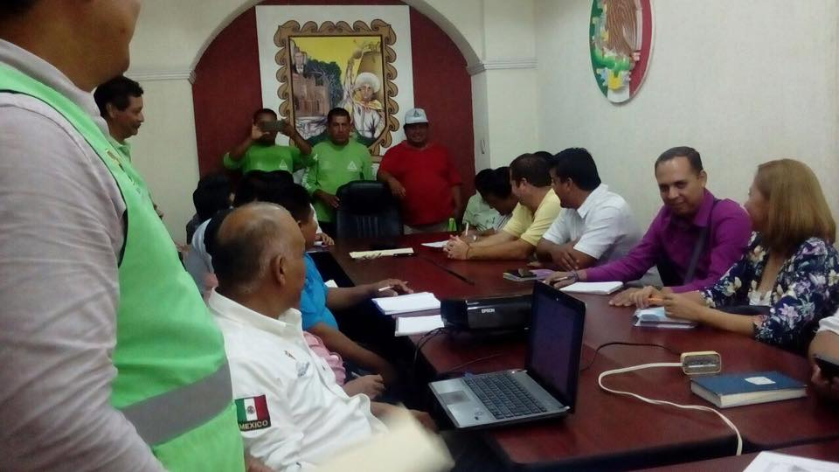
H. AYUNTAMIENTOS MUNICIPALES:
Presidencia Municipal
Unidad Municipal de Protección Civil.
Agentes Municipales.
Dirección de Salud Municipal.
Seguridad Pública Municipal.

Slide 23
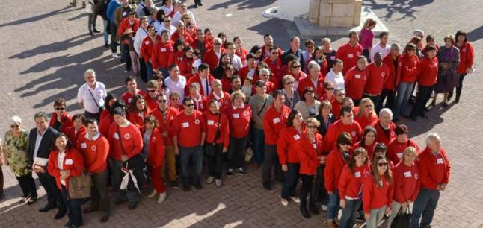
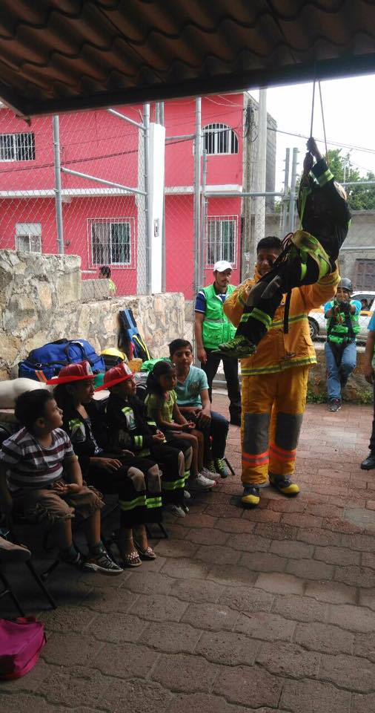
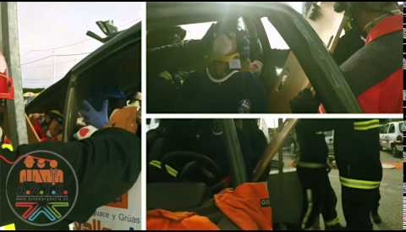
SECTOR SOCIAL
Delegación Estatal de Cruz Roja Mexicana.
Delegaciones Locales en el Estado.
H. Cuerpo de Bomberos.
Comisión Nacional de Rescate.
Asociación Civil de Rescate.

Slide 24
FUERZA DE TAREA
Se cuenta con la misma fuerza de tarea del Plan Hidrometeorologico 2016
Dependencias | Elementos | Ambulancias | Unidad Médica Móvil | Vehículos | Carro Pipa | Grúas | Lanchas | Motos \ Cuatrimoto | Moto Acuática | Aeronaves | Módulos | Clínicas y Hospitales
Secretaría de Seguridad y Protección Ciudadana | 6500 | 4 | 1 | 600 | 3 | 08 | 2 | 44 | 2 | 1 | 114
Procuraduría General de Justicia del Estado. | 540 |  |  | 50 |  |  |  |  |  | 1 | 51
Consejo Estatal de Seguridad Pública | 30
IPGIRDECH | 430 |  |  |  | 21 |  |  | 17 | 2 |  | 114
Secretaria de Turismo | 169 |  |  | 12 |  |  |  |  |  |  | 114
Secretaría de Salud | 1458 | 22 |  |  |  |  |  |  |  |  | 114 | 10
Secretaría del Campo | 70 |  |  | 54
DIF Chiapas | 102 |  |  |  |  |  |  |  |  |  | 51
Coordinación de Transporte Aéreos | 7 |  |  |  |  |  |  |  |  | 1
Cruz Roja Mexicana | 251 | 48 |  |  |  |  |  |  |  |  |  | 3
Bomberos | 80 |  |  | 28
Grupos Voluntarios | 192 | 14 |  | 7 |  |  | 19
Secretaría de Marina | 114 |  |  | 10 |  |  | 9
Policía Federal | 285 | 1 |  | 91
Secretaría de Comunicaciones y Transportes | 11
Caminos y Puentes Federales | 38 | 3 |  | 3 |  | 3
Comisión Nacional de Áreas Naturales Protegidas | 10 |  |  | 2
Comisión Nacional Forestal | 21 |  |  | 21
Total | 10308 | 92 | 1 | 878 | 21 | 11 | 30 | 61 | 4 | 3 | 558 | 13

Slide 25
VINCULACIÓN INTERINSTITUCIONAL
POLICIA FEDERAL
Realizará operativos recurrentes: Operación Cinturón, Delta-30, Carrusel, Telurio, Lince y Radar, Anti-asaltos en puntos negros y apoyo al programa paisano.
Establecerá 13 puestos de auxilio con cobertura en los 1,800 km. de jurisdicción que comprende las carreteras federales 190, 195, 200, 225 y 186.
Tendrá cobertura dentro de los tramos de carretera que comprenden los siguientes tramos: Chiapa de Corzo-San Cristóbal, Ocozocoautla-Jiquipilas-Tierra y Libertad-Arriaga.
En cada puesto de auxilio brindará servicios de Inspección, control, seguridad, vigilancia y orientación y contará con el apoyo de una auto patrulla, servicio de grúa, un mecánico, personal paramédico y diversas agrupaciones de radio voluntarios.
Participan 173 elementos, 117 vehículos, distribuidos en 7 comisarías y 1 centro táctico.

Slide 26
PROFECO:
Llevará a cabo la vigilancia y seguimiento sobre el comportamiento comercial de los productos y servicios de temporada a fin de prevenir manipulaciones de precios y tarifas.
Vigilará que los establecimientos respeten los precios, las reservaciones y que no exista una negativa o condicionamiento de venta.
Llevará a cabo estrategias y acciones preventivas para evitar abusos.
Aplicación del Programa Especial de Verificación y Vigilancia.
Cualquier queja relacionada por mal servicio o aumento en los precios, se establece teléfono lada 01 800 468 8722 y al 01 961 602 5938,39 para quejas.

Slide 27
IMSS, ISSSTE, ISSTECH
Proporcionarán asistencia médica integral a todos los que visitan los panteones, a través de clínicas y hospitales establecidos, de manera coordinada con el Sector Salud, durante el período de Todos los Santos.
En caso de accidentes graves, apoyará en la atención, estabilización y hospitalización, en caso de que se vea rebasada la capacidad hospitalaria de los módulos y centros de salud establecidos.

Slide 28
PROCURADURIA GENERAL DE LA REPUBLICA (PGR)
Dispondrá de Agentes del Ministerio Público, en las ciudades de Tuxtla Gutiérrez, Arriaga, Comitán, Ocosingo, Palenque, Pichucalco, San Cristóbal las Casas, Tapachula y Tila, donde se proporcionará apoyo a la población las 24 horas del día.
Realizará patrullajes a través de 9 Bases de Operaciones Mixtas con cobertura en todo el estado, en coordinación con el Ejército Mexicano, (P.G.J.) y Preventiva, coadyuvando en la seguridad.

Slide 29
S.C.T. Conservación de Carreteras
Unidad de Protección y Medicina Preventiva en el Transporte
Mantendrá guardias para cubrir los 2,389.51 km., designándose cuadrillas para mantenimiento de tramos carreteros, recorriendo diversos puntos para dar mantenimiento a la red de carretera.
Supervisará y habilitará las señales informativas y restrictivas en los tramos carreteros de red federal libre de peaje, llevando a cabo las acciones de mantenimiento preventivo (desmonte), en los tramos de carretera de mayor afluencia, a fin de evitar incidentes.
Se Instalaran carteles en las principales terminales de Pasajeros alusivos a la Prevención de accidentes.

Slide 30
SCT CAPUFE
Mantendrá guardias permanentes con ambulancias, grúas, Unidades de Apoyo, Unidades de Protección Civil, unidades tipo volteo y Unidades de Maquinaria Pesada y activará los hospitales de convenio tanto en Chiapas, como en Veracruz, en caso de requerirse.
Supervisará y atenderá con servicio de apoyo de urgencias médicas en los siguientes tramos:
Las Choapas, Raudales, Ocozocoautla.
Puentes internacionales “Ing. Juan l. Cabrera” Plaza de Cobro No.85
“Dr. Rodolfo Robles “ PLAZA DE COBRO No.60
Supervisará y habilitará las señales informativas y restrictivas en la carretera de cuota.

Slide 31
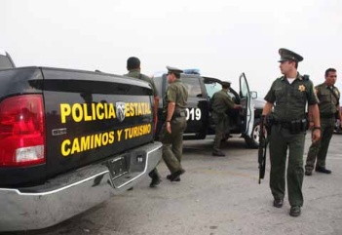
SECRETARÍA DE SEGURIDAD Y PROTECCIÓN CIUDADANA
Subsecretaría de Seguridad Pública.
Policía Estatal Preventiva
Policía Fronteriza.
Policía Estatal de Caminos.
La Policía Estatal de Caminos con la participación de 80 elementos, garantizará la seguridad de usuarios del transporte público, mediante el establecimiento de puestos de control y revisión, exhortando a los choferes a través de campañas preventivas, a que conduzcan con precaución, respetando los límites de velocidad y señalamientos.
Establecerá puestos de revisión, en las áreas de más afluencia, así como recorridos preventivos de seguridad y vigilancia en los tramos carreteros que conectan los puntos turísticos.
Brindará cordialmente orientación e información a los visitantes que así lo demanden, prestando el servicio cuando así lo requieran los pobladores.
Establecerán rutas de corredores turísticos que se recorrerán aproximadamente 6 mil kilómetros de tramos carreteros estatales, en coordinación con la Policía Federal en tramos federales.

Slide 32
SECRETARÍA DE SEGURIDAD Y PROTECCIÓN CIUDADANA
Subsecretaría de Seguridad Pública.
Policía Estatal Preventiva
Policía Fronteriza.
Policía Estatal de Caminos.
Policía Fronteriza: Mantendrá puntos de revisión y apoyo sobre la zona fronteriza de la entidad con el apoyo de 86 elementos, en coordinación con entidades de seguridad municipal y Federal en la zona; enfatizando sus recorridos durante el arribo de embarcaciones Internacionales a Puerto Chiapas y en el nuevo turismo de aventura en la “Ruta del Café” (Fincas: Argovia, Hamburgo e Irlanda).
Proporcionará orientación e información turística en puntos turísticos.

Slide 33
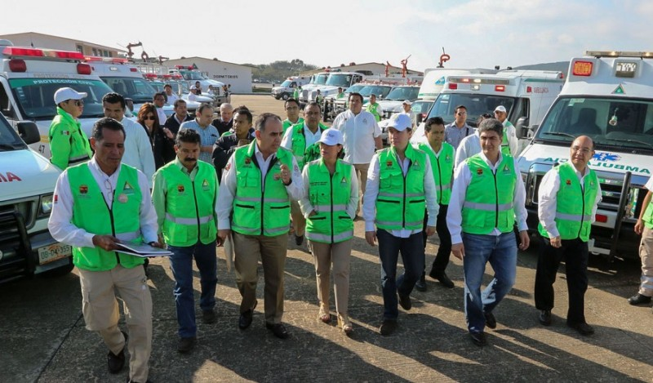
SECRETARIA DE PROTECCIÓN CIVIL
Operará un Centro de Monitoreo de Riesgos las 24 horas, con cobertura radial en todo el estado, donde se canalizarán los apoyos que así soliciten los municipios.
Proporcionará apoyos consistentes en información turística, apoyo vial, localización de personas extraviadas, rescate vehicular y acuático, servicios médicos y seguridad pública a través de personal operativo desplegado en los principales centros turísticos, tel. 018008107372.

Slide 34
SECRETARÍA GENERAL DE GOBIERNO
Subsecretarias Regionales y Delegaciones de Gobierno
Establecerá la coordinación y concertación necesaria con dependencias y organismos federales, así como con el gobierno estatal y municipal en caso de presentarse conflictos sociales ó de orden político que afecte el desarrollo de en los principales campos santos a través de acuerdos de Gobierno.

Slide 35
Proporcionará asistencia médica hospitalaria y Prehospitalaria integral a visitantes en los centros de asistencia, módulos temporales y puestos de auxilio establecidos, como parte del Sistema Estatal de Protección Civil.
Garantizará la asistencia médica a través de las Jurisdicciones Sanitarias, Hospitales, Unidades Sanitarias de Primer Nivel y Ambulancias.
Realizará vigilancia epidemiológica de enfermedades transmisibles, asistencia médica, protección contra riesgos sanitarios, promoción a la salud y campaña hospitalaria de prevención de accidentes en coordinación con 10 Jurisdicciones Sanitarias distribuidas en los Municipios de Tuxtla Gutiérrez, San Cristóbal, Comitán, Villa flores, Pichucalco, Palenque, Tapachula, Tonalá, Ocosingo y Motozintla.
Realizará la vigilancia sanitaria y reforzamiento de las medidas de prevención contra riesgos sanitarios, con énfasis en la influenza AH1N1, Rotavirus y Marea Roja, a través de Protección contra Riesgos Sanitarios
SECRETARIA DE SALUD

Slide 36
A través de la Dirección de Riesgos Sanitarios, llevará a cabo la vigilancia de la calidad de los productos pesqueros, manejadores y expendedores de alimentos, difundiendo alertamientos sobre la presencia de posibles riesgos y daños a la salud. Realizará vigilancia sanitaria de calidad del agua para consumo humano en empresas purificadoras de agua.
Efectuará en especial el control de enfermedades gastrointestinales (cólera) en zonas turísticas de cascadas, ríos y zonas arqueológicas, principalmente donde se expenden alimentos.
Participarán 2,762 elementos del Instituto de Salud, incluyendo médicos, enfermeras, polivalentes y promotores a la salud, así como personal médico, técnicos en urgencias médicas, de enfermería, Médicos Epidemiólogos apoyados de 10 Jurisdicciones Sanitarias, 23 Unidades hospitalarias, 83 Unidades Móviles, que cubren sitios.
Estas acciones estarán vinculadas con las Unidades Médicas del IMSS, ISSSTE e ISSTECH.

Slide 37
CONSEJO ESTATAL DE SEGURIDAD PÚBLICA
C-4
Coadyuvar con los tres órdenes de gobierno en las tareas de prevención del delito y auxilio a la población en los principales panteones y atractivos del Estado.
Mantendrá comunicación a través de sistemas de repetidores instalados en 3 regiones, cuya cobertura abarca un total de 35 sitios.
Establecerá Centros de Atención a Emergencias (066) en 107 municipios, con sede en las ciudades de Tuxtla Gutiérrez, San Cristóbal de las Casas, Comitán, Las Margaritas, Tonalá, Villa flores, Cintalapa, Pijijiapan, Ocosingo, Pichucalco, Palenque y Tapachula, participando 136 elementos para la atención de llamadas de emergencia, 38 técnicos certificados para la operatividad de Comunicaciones de C-4. para esta actividad se contará con 94 líneas telefónicas, a disposición de la población para realizar llamadas al 066 y 089.
A través de la Coordinación Estatal de Alcoholímetro, se aplicará el Alcoholímetro Preventivo y el programa de Conductor Responsable, para incidir en la disminución de accidentes de tránsito provocados por el consumo excesivo de alcohol, en coordinación con el Sector Salud y los H. Ayuntamientos de Chiapa de Corzo, Tapachula y Tonalá.

Slide 38
SECRETARIA DE TURISMO
Proporcionará orientación e información turística en puntos turísticos, panteones, atracciones, a través de 41 módulos de atención, 15 estatales y 26 municipales.
Implementará módulos de información en sitios con mayor afluencia de visitantes con el apoyo de las 06 Delegaciones Regionales de Turismo, así como módulos provisionales serán instalados en aeropuertos, terminales de autobuses, parques nacionales, puestos de asistencia, zonas arqueológicas, panteones y módulos permanentes en Tuxtla Gutiérrez, Chiapa de Corzo, San Cristóbal, Comitán de Dominguez, Palenque, Tapachula y Tonalá; quienes a su vez proporcionarán de manera diaria los reporte de afluencia turística, ocupación hotelera e incidencias, el cual será enviado al enlace de Protección Civil y contendrá la información del día anterior.
Promoverá el Operativo Carrusel en coordinación con la policía municipal de acuerdo a los tramos carreteros; además del uso del servicio de apoyo al turista Lada Chiapas 01800 2 80 35 00 y al 61 70550 ext. 35015 o 35064.

Slide 39
ANGELES VERDES SECTUR
Proporcionará apoyo mecánico o vial a través de 09 elementos en las 03 rutas de los Ángeles Verdes, participando 03 vehículos de baja velocidad.
Establecerán 03 rutas siendo estas las siguientes:
Tramo Tuxtla Gutiérrez – San Cristóbal- Teopisca - Tuxtla Gutiérrez ( Grutas de Rancho Nuevo, Teopisca, Amatenango del Valle)
Tuxtla – Cintalapa – Crucero ( Arraiga- Tonalá )
Tapachula-Pijijiapan-Mapastepec-Tapachula(Tapachula, Huehuetan, Huixtla, Pijijiapan, Mapastepec, Entronque Puerto Arista.
Establecerá 1 Campamento ubicado entre la caseta de cobro Arriaga – Tonalá Km 71 y cubre del Km 27 hasta el Km 73 Puerto Arista.
Atención al Turista: 078

Slide 40
H. AYUNTAMIENTOS
Implementarán vigilancia a partir del 31 de octubre al 03 de noviembre 2016, en Municipios identificados con atractivos de las fiestas de todo santo y centros turísticos de mayor afluencia de personas, activando sus Consejos y Sistemas Municipales y Ejidales de Protección Civil.
Establecerán acciones de coordinación y comunicación con las dependencias del Sistema Estatal de Protección Civil y del Sector Social (Cruz Roja y grupos voluntarios).
Apoyarán en las labores de prevención de accidentes y auxilio a vacacionistas, en coordinación con las autoridades estatales y federales.
Realizarán acciones de prevención del delito y de seguridad en coordinación con el Consejo de Seguridad Pública.
Establecerá puestos de auxilio y asistencia, en lugares con mayor afluencia de vacacionistas.
Implementarán sistemas de comunicación en coordinación con las autoridades ejidales y cooperativas donde exista centros turísticos, a fin de conformar Grupos de Salvavidas y de auxilio.
Llevará a cabo acciones de recolección de basura en las playas y balnearios.
En lugares donde se utilice el transporte acuático, obligará el uso de chalecos salvavidas a prestadores de servicios.
Apoyará con personal en la distribución de material impreso, difundiendo medidas de prevención a través de las radiodifusoras locales durante la temporada de vacaciones.

Slide 41
CRUZ ROJA MEXICANA
Otorgará servicios de emergencia, manteniendo en etapa de alerta permanente durante las 24 horas del día a los 251 elementos de las 16 Delegaciones, participando con un total de 48 ambulancias.
Establecerá monitoreo permanente en sitios turísticos de gran afluencia, principalmente en balnearios de 16 municipios, con guardia permanente en coordinación con las Unidades Municipales de Protección Civil y demás autoridades participantes.
Monitoreo permanente a través de su propia red de comunicaciones.
Atenderá los llamados de auxilio que la población requiera, en el ámbito de incendios urbanos o suburbanos, o que involucre material que represente riesgo a la población, así como fugas de gas, incidentes en los panteones lugares de atracción.
H. CUERPO DE BOMBEROS DE TUXTLA GUTIÉRREZ, TAPACHULA, SAN CRISTÓBAL DE LAS CASAS.

Slide 42
COORDINACIÓN NACIONAL DE RADIO-EMERGENCIA, A.C.
CLUB DE AUXILIO Y RESCATE DE CHIAPAS, A.C.
Radio-Emergencia, A.C., Club de Auxilio y Rescate de Chiapas A.C., desplegarán 12 elementos, 1 ambulancia habilitada, 12 vehículos, radios de Banda Civil y radios de banda VHF, para comunicación en módulos de asistencia y monitoreo en la entrada de las cabeceras municipales y sitios turísticos concurridos, en coordinación con los H. Ayuntamientos, proporcionando servicios de primeros auxilios, apoyo mecánico, asistencia vial, enlace de comunicados, patrullaje y acciones de vigilancia.
Establecerán puntos de asistencia en cruceros críticos, así como también en las entradas de las Cabeceras Municipales con monitoreo permanente donde se tenga presencia de nuestra agrupación y en sitios turísticos concurridos de mayor afluencia.
Apoyarán en las labores de rescate y auxilio a la población, abanderamientos en caso de accidentes vehiculares y otros que se requieran, en coordinación con las autoridades municipales de Protección Civil.

Slide 43
RECOMENDACIONES GENERALES
Verificar que en los días de mayor concentración el uso de flamas, encendido de veladoras, anafres o utensilios para cocinar y tanques de gas LP se haga con responsabilidad, evitando que cajas, mesas o cualquier obstáculo que impida el libre acceso y rápida evacuación del Campo Santo.
Evitar caminar sobre las tumbas ya que las lápidas o losas pueden estar frágiles y ocasionar caídas. Si se detectan fosas abiertas, reportarlas inmediatamente a la administración del Panteón.
Evitar comprar alimentos en áreas aledañas al Panteón, de hacerlo, verificar la higiene del lugar y si es dudosa, lo mejor es no comprar y/o consumir el producto.
Si se utilizan flores naturales es necesario llenar los floreros con tierra, verificar que cuente los recipientes que tengan desagües para evitar que se acumule el agua y la proliferación del mosquito transmisor del dengue.
Utilizar los botes de basura para depositar los desechos que se retiran de las tumbas.
Evitar llevar mascotas (perros, gatos, etc.) a los panteones.
En el Campo Santo los niños deberán estar siempre bajo la vigilancia de un adulto responsable.

Slide 44
ANTES
ACCIONES SEGURAS PARA LOS VISITANTES:
Se instalan los puestos de control permanente y la presencia masiva de los uniformados en los terminales de transporte y sitios de mayor afluencia de personas.
Revise la seguridad de su vivienda antes de dejarla sola, verificando el cierre de ventanas y puertas así como llaves de paso de servicios públicos.
Recomiende a sus vecinos o personal de la seguridad privada, el cuidado de la misma, informando en forma oportuna la presencia de personas sospechosas al 066 ó al Tel. 01800 8235663 o bien desde su celular *119 send, del Centro de Monitoreo tel. 018008107372 del IPCMIRD.
No deje velas ni pebeteros encendidos.
Actualice los elementos del botiquín para evitar el consumo de medicamentos vencidos, en desaseo o inexistentes.
Realice el mantenimiento técnico mecánico preventivo del vehículo.
Asegúrese de llevar el kit de carreteras, llanta de repuesto, herramientas y documentos.

Slide 45
Aliste el dinero de pasajes, peajes, comestibles e imprevistos preferiblemente con billetes y/o monedas de baja denominación.
No lleve consigo joyas o elementos suntuosos que llamen la atención.
Viaje con ropa cómoda y evite llevar grandes paquetes a la mano, que incomoden a los demás pasajeros o que puedan ser olvidados.
Prevea el abastecimiento del vehículo en estaciones de servicio y no adquiera gasolina que le ofrecen en lugares no autorizados.
Prevea los medios necesarios para llevar consigo agua o bebidas hidratantes cuando vaya realizar desplazamientos por varias horas.
Adquiera la comida o refrigerios en sitios conocidos para evitar intoxicaciones por consumo de alimentos.
Guarde en un lugar seguro, los carnets de servicios médicos, el seguimiento de las vacunas y tipos de sangre de los menores de edad que lo acompañan.

Slide 46
DURANTE
ACCIONES SEGURAS PARA LOS VISITANTES
Mantenga el cuidado permanente de los niños, en especial en sitios de mayor concentración de personas como, panteones, terminal de transporte, centros comerciales, sitios de peregrinación.
Adquiera la programación turística -religiosa con anterioridad para que evite inconvenientes generados por desconocimiento del lugar, parqueaderos, horarios, trancones, desplazamientos, multitudes.
Ubique con anterioridad los sitios autorizados para el parqueo de los vehículos, motocicletas.
Evite asistir a las multitudes y sitios de peregrinación con bicicleta, pues este medio de transporte puede generar accidentes o ser objeto de la delincuencia.
No reciba alimentos de personas desconocidas.
Evite transitar por sitios oscuros y desolados.
No porte joyas y elementos suntuosos que llamen la atención de los delincuentes.

Slide 47
Evite portar las tarjetas de crédito o débito en sitios donde no las requiere.
Exija que el uso de su tarjeta de crédito se haga en presencia suya, para que evite ser clonada.
Elija ropa y zapatos cómodos si se dispone a participar en largas caminatas o peregrinaciones.
No se exceda en el consumo de alimentos desconocidos, porque el cambio en los hábitos alimenticios le puede generar malestar estomacal.
No deteriore la flora haciendo uso de la palma de cera en estas celebraciones religiosas
Seleccione los sitios en donde adquiere la comida de mar para evitar intoxicaciones.
Si siente indisposición en materia de salud, haga uso de los organismos de socorro para un diagnóstico previo y si persiste el malestar, consulte un médico profesional.
Llame ocasionalmente a sus vecinos para conocer la situación de su vivienda o empresa.

Slide 48
DESPUÉS
ACCIONES SEGURAS PARA LOS VISITANTES
Adopte las medidas de seguridad para volver a su lugar de trabajo o residencia, verificando el número de maletas que lleva antes de tomar el servicio de transporte.
Revise el kit de carreteras y documentos del vehículo requeridos para su uso.
Deje a la mano el dinero en sencillo, que utilizará mientras los desplazamientos y evite manipular grandes cantidades de dinero en presencia de otras personas desconocidas.
Emplee el transporte legal para regresar a su destino.
Revise los candados, puertas y ventanas al ingresar a la vivienda, verificando que no sufrieron alteraciones en sus sistemas de seguridad.

Slide 49
Abra las llaves de paso de los servicios públicos.
Vuelva a su lugar, la copia de las llaves y documentos de uso personal.
Organice los elementos que requiere para iniciar al siguiente día, sus actividades diarias, dispuesto mental y físicamente a continuar con los roles adquiridos, luego de ese descanso, celebración religiosa y/o encuentro familiar durante los días de todo santos.
Recuerde que es indispensable llevar presente el número de emergencia 066 para la Policía Estatal, Policía de Federal, Cruz Roja y desde su celular *119 send y el 018008107372 para Protección Civil Estatal de esta manera podrá ser auxiliada.

Slide 50
SECRETARIA DE PROTECCION CIVIL
01 (961) 615 36 46, 615 99 00, 615 90 69
Conmutador 615 51 78
Gratuito 01 800 810 73 72 Telcel 119
INSTITUTO DE SALUD
Conmutador 618 9250, 612 9251, Fax 613 7688;
LINEA DARTEL.- 01 800 822 27 36
SISTEMA DIF CHIAPAS
617 00 25, Fax 614 03 25, Conmutador: 617 00 20
SECRETARIA DE SEGURIDAD Y PROTECCIÓN CIUDADANA
Conmutador 617 70 20
LADA sin costo.- 01 800 221 1484; 614 07 05, Fax 604 11 36
CRUZ ROJA MEXICANA
DELEGACIÓN TUXTLA.- (01961) 612 0096, 612 9514, Telcel 114 Send
DELEGACIÓN SAN CRISTÓBAL.- (01967) 678 4833
DELEGACIÓN COMITAN.- (01963) 6322149, 6324042
DELEGACIÓN CINTALAPA.- (01968) 684 3862
BOMBEROS TUXTLA (01961) 61 350 25, Telcel 116 send
BOMBERO SAN CRISTOBAL (01 967) 67 819 89
BOMBEROS TAPACHULA (01 962) 62 520 65
BOMBEROS COMITAN (01 963) 63 222 51
DIRECTORIO

Slide 51
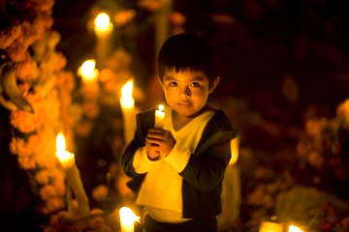
ANEXO
Con motivo a la celebración del Día de los Muertos (Todos Santos), el Gobierno del Estado a través del Instituto para la Gestión Integral de Riesgos de Desastres del Estado de Chiapas, elaboró el Sub-programa operativo del “Día de muertos”, mismo que tendrá cobertura y será aplicado en los 122 municipios de las 15 regiones del estado, además pretende ser una Guía que fortalezca el trabajo Interinstitucional entre las Dependencias de Gobierno de los tres niveles que participan, con el objetivo de salvaguardar la seguridad de los asistentes que acuden a los Campos Santos. Así mismo, sea un apoyo fundamental para la ciudadanía en el que podrá encontrar recomendaciones prácticas que les ayudará a mitigar los riesgos.

Slide 52
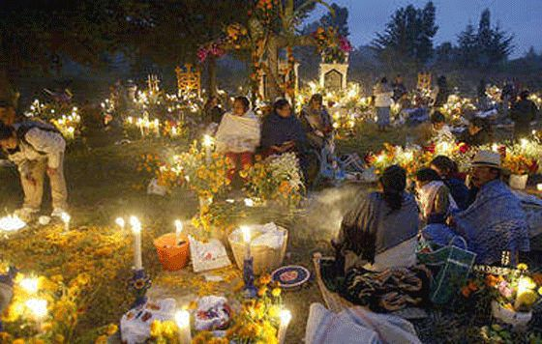
Con dicho documento se refuerzan las acciones a través de la vigilancia y patrullaje a partir del 31 de Octubre al 03 de Noviembre de 2016; a través de acciones y medidas de carácter preventivo en coordinación con las instancias Federales, Estatales, Municipales y del Sector Social, mediante una amplia estrategia de seguridad, comunicación, autoprotección, sensibilización y auxilio, permitiendo atender a la población que transite por las carreteras del Estado durante este período, garantizando y reduciendo así, los daños de pérdidas de vidas humanas y de bienes materiales.

Slide 53
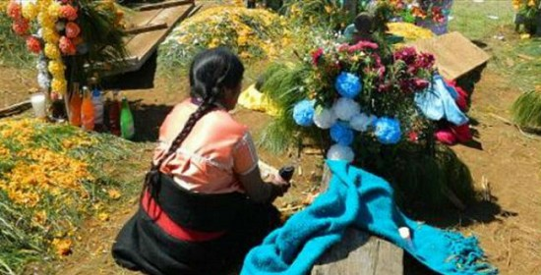
El objetivo fundamental de este Sub-Programa operativo es el de especificar las funciones y actividades de las Dependencias, Entidades, Instituciones y Organismos que forman parte del Sistema Estatal de Protección Civil del Estado para actuar en forma conjunta, coordinada e implementar acciones que disminuyan los accidentes en esta celebración de “Día de los Muertos (Todos Santos)”.
Durante el desarrollo de estos eventos, el personal comisionado, realizará rondines y proporcionará información a los visitantes, con el objeto de inhibir la presencia de delincuentes en las mismas. De igual forma se establecerán medidas de seguridad a fin de prevenir actos delictivos; incremento en la fuerza operativa desplegada en todo los Municipios para el reforzamiento de la vigilancia en panteones y lugares de culto.

Slide 54
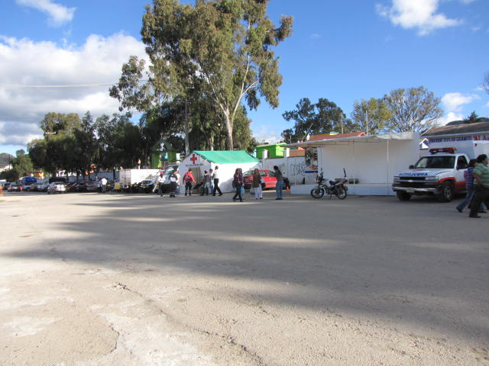
También se Instalaran módulos de información, asesoría y quejas en puntos fijos, para proporcionar orientación, auxilio y asesoramiento en prevención del delito, así como la colocación de puestos de auxilio, en las autopistas y tramos carreteros con mayor afluencia vehicular

